Slide 1

Aula 010
ORTOGRAFIA
1° Série

Slide 2
Dicas para melhorar sua ortografia
Lembrando que:
Orthos — palavra grega que exprime a ideia de
direito, reto, exato.
Graphia — palavra latina que significa “escrever”

Slide 3

Introdução
Ortografia Oficial, ou simplesmente Ortografia, é a parte da nossa gramática que se dedica a estudar a escrita correta das palavras.
a b c

Slide 4
A língua é viva, pulsante. Palavras e expressões, em voga num período, caem em desuso em outro. Não há academias que possam deter a dinâmica histórica de uma língua.
E TUDO MUDOU...
O rouge virou blush
O pó-de-arroz virou pó-compacto
O brilho virou gloss
O rímel virou máscara incolor
A Lycra virou stretch
Anabela virou plataforma
O corpete virou porta-seios
Que virou sutiã
Que virou lib, que virou silicone
(...)
Luis Fernando Veríssimo

Slide 5
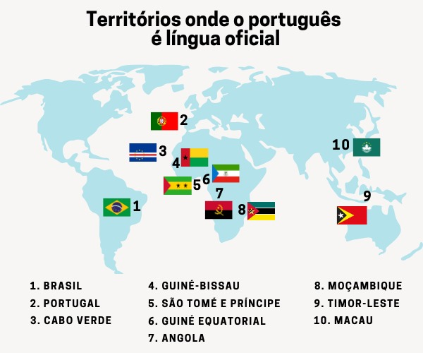
O novo Acordo Ortográfico busca um consenso, ele não modifica nossa forma de falar, mas procura padronizar /unificar a escrita da língua portuguesa, ou seja, mudanças apenas gráficas nos oito países do Comunidade de Países de Língua Portuguesa - CPLP:
Brasil
Portugal
Guiné-Bissau
São Tomé e Príncipe
Angola
Moçambique
Cabo Verde
Timor Leste

Slide 6
Por que
uma nova reforma ortografica?

Slide 7
a Língua Portuguesa é a única que tem (tinha) duas grafias oficiais;
simplicidade de ensino e aprendizagem;
unificação de todos os países de língua oficial portuguesa;
fortalecimento da cooperação educacional dos países da CPLP (o português pode se tornar um dos idiomas oficiais da ONU);
preparação de um vocabulário técnico-científico comum.

Slide 8

Cronologia
2012
Encerra-se o prazo de implantação da Reforma Ortográfica (quatro anos para a implantação plena do acordo).
2009
2008
Entrou em vigor em 1º de janeiro de 2009 a nova ortografia da Língua Portuguesa aprovada em 1990.
Em 29 de setembro, foi assinado pelo Presidente Luiz Inácio Lula da Silva o Decreto 6.586 que promulga o Acordo Ortográfico da Língua Portuguesa de 1990.
1990
Celebrado o Acordo que foi assinado pelos sete países lusófonos – CPLP. Unificação da ortografia portuguesa, que, para entrar em vigor, cada país deverá ratificar.

Slide 9
Cronologia
2008
ratificação do Acordo por Portugal (definindo que as mudanças em sua ortografia só passariam a valer dentro de seis anos). No Brasil, a transição acontecerá até dezembro de 2012, período em que as duas formas coexistirão. O modo como se escreve hoje será admitido em vestibulares, concursos públicos, provas escolares, livros e órgãos de imprensa. A partir de 2013, o que “infringir” o atual Acordo, será considerado “erro” pela gramática oficial da língua portuguesa.

Slide 10
Objetivos do acordo

Slide 11
Publicações circulam entre as nações da Comunidade dos Países de Língua Portuguesa sem necessidades de revisão ou de “versões”.
Sentido político do Acordo: o grande objetivo do Acordo é unificar a ortografia de Língua Portuguesa.
Outros objetivos:
  Facilitar o processo de intercâmbio cultural e científico entre as nações;
  Ampliar a divulgação do idioma e da literatura em língua portuguesa.

Slide 12

O que muda com a nova ortografia no Brasil:
Amazonas
Pará
Rondônia
Bahia
Brasília
Mato Grosso do Sul
Rio de Janeiro
Rio Grande do Sul

Slide 13
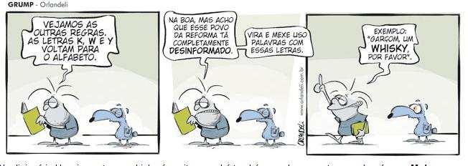

Slide 14
Inclusão e letras no ALFABETO
O alfabeto passa a ter 26 letras:
A B C D E F G H I J K L M N O P Q R S T U V W X Y Z
As letras k, w e y são usadas em várias situações.
Por exemplo:
na escrita de símbolos de unidades de medida: km (quilômetro), kg (quilograma), W (watt);
na escrita de palavras e nomes estrangeiros (e seus derivados): show, playboy, playground, windsurf, kungfu, yin, yang, William, kaiser, Kafka, kafkiano, Kuwait, kuwaitiano.

Slide 15
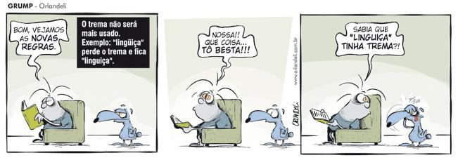

Slide 16

Eliminação do TREMA
Não se usa mais o trema (sinal colocado sobre a letra u para indicar que ela deve ser pronunciada nos grupos gue, gui, que, qui).
linguiça
ensanguentado
cinquenta
eloquência
eloquente
tranquilidade tranquilo
sequestro
pinguim
consequência
O TREMA permanece em nomes próprios estrangeiros e em palavras deles derivadas: müller / mülleriano

Slide 17
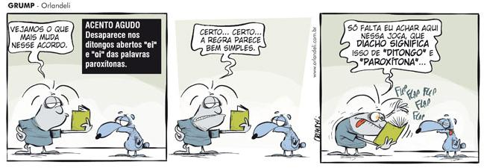

Slide 18
Mudanças nas regras de acentuação
a) Não se usa mais o acento dos ditongos abertos éi e ói das palavras paroxítonas (palavras que têm acento tônico na penúltima sílaba).
i-dei-a
ji-boi-a
col-mei-a
ge-lei-a
as-sem-blei-a
as-te-roi-de
al-ca-tei-a
he-roi-co
Joi - a

Slide 19
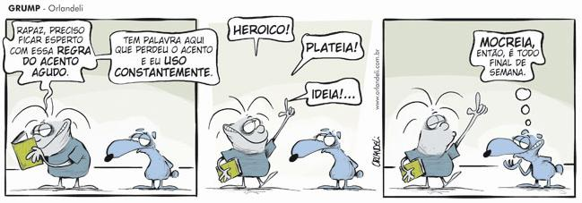

Slide 20

As palavras oxítonas terminadas em éis, éu, éus, ói, óis continuam a ser acentuadas:
he-róis
pa-péis
a-néis
co-ro-néis
mau-so-léu
ho-téis
cha-péu
tro-féu
gi-ras-sóis

Slide 21
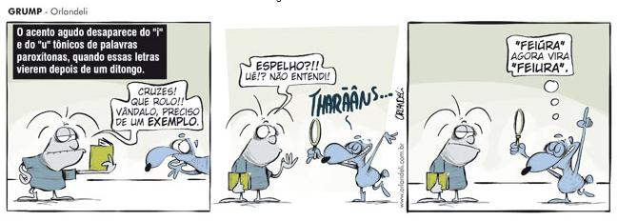

Slide 22
Mudanças nas regras de acentuação
b) Nas palavras paroxítonas, não se usa mais o acento no i e no u tônicos quando vierem depois de um ditongo.
bai-u-ca
cau-i-la
bo-cai-u-va
fei-u-ra
fei-u-me
ANTES: baiúca / feiúra / bocaiúva

Slide 23

Se a palavra for oxítona e o i ou o u estiverem em posição final (ou seguidos de s), o acento permanece.
tui-ui-ú
ba-ú
Pi-au-í
a-ça-í
Va-ca-ca-í

Slide 24

Hiato
Regra do i e do u tônicos precedidos de vogal e formando sílaba sozinhos ou com s continua a mesma – HIATO
a-í e-go-ís-mo
a-la-ú-de sa-ú-de
je-su-í-ta ga-ú-cho

Slide 25

Mudanças nas regras de acentuação
c) Não se usa mais o acento das palavras terminadas em êem e ôo(s).
Como era
abençôo
crêem
dêem (verbo dar)
dôo (verbo doar)
enjôo
lêem
perdôo
povôo
vêem
vôos
Como fica
abençoo
creem
deem
doo
enjoo
leem
perdoo
povoo
veem
voos

Slide 26
Mudanças nas regras de acentuação
d) Não se usa mais o acento que diferenciava os pares
Mas você não para quieto!!
Meu amigo adora jogar polo.
A mãe pela o bebê para dar-lhe banho.
Meu gato está perdendo pelo.
Polo Sul.

Slide 27

Acento em verbos
Permanece o acento em pôde (3ª pessoa pret. perf. Ind.) para diferenciar de pode (3ª pessoa pres. ind.).
Ontem, ele não pôde sair mais cedo, mas hoje ele pode.
Permanece o acento em pôr (verbo) para diferenciar de por (preposição).
Vou pôr o livro na estante que foi feita por mim.

Slide 28
Permanecem os acentos que diferenciam o singular do plural dos verbos ter e vir, assim como de seus derivados (manter, deter, reter, conter, convir, intervir, advir etc.).
O professor tem boa vontade. Os alunos têm disposição.
Qualquer conhecimento vem da experiência. Para Sócrates, o erro e o mal vêm da ignorância.
Assaltante mantém clientes reféns em agência bancária.
Presos rebelados mantêm reféns em Goiás.
Educação de qualidade nos convém.
Boas aulas convêm aos estudantes.

Slide 29
Mudanças nas regras de acentuação
e) Não se usa mais o acento agudo no u tônico das formas do presente do indicativo dos verbos arguir e redarguir:
(tu) arguis ANTES
(ele) argui argúi
(eles) arguem argúem
Tu arguis muito bem em tuas manifestações.
Professores com doutorado arguem em bancas de defesa de teses.

Slide 30

Mudanças nas regras de acentuação
f) Há uma variação na pronúncia dos verbos terminados em guar, quar e quir, como aguar, averiguar, apaziguar, desaguar, enxaguar, obliquar, delinquir etc.
Esses verbos admitem duas pronúncias em algumas formas do presente do indicativo, do presente do subjuntivo e também do imperativo.

Slide 31
Mudanças nas regras de acentuação
Vejamos:
Se forem pronunciadas com a ou i tônicos, essas formas devem ser acentuadas.
verbo enxaguar: enxáguo, enxáguas, enxágua, enxáguam; enxágue, enxágues, enxáguem.
verbo averiguar: averíguo, averíguas, averígua, averíguam; averígue, averígues, averíguem.
Se forem pronunciadas com u tônico, essas formas deixam de ser acentuadas.
verbo enxaguar: enxaguo, enxaguas, enxagua, enxaguam;
enxague, enxagues, enxaguem.
verbo averiguar: averiguo, averiguas, averigua, averiguam;
averigue, averigues, averiguem.

Slide 32

Emprego do hífen
As observações a seguir referem-se ao uso do hífen em palavras formadas por prefixos ou por elementos que podem funcionar como prefixos, como:
aero
agro
além
ante
anti
aquém
arqui
auto
circum
co
contra
eletro
entre
ex
extra
geo
hidro
hiper
infra
inter
intra
macro
micro
mini
multi
neo
pan
pluri
proto
pós
pré
pró
pseudo
retro
semi sobre
sub
super supra
tele ultra
vice

Slide 33
1) Com prefixos, usa-se sempre o hífen diante de palavra iniciada por h.
h
anti-higiênico
anti-horário
auto-hipnose
co-herdeiro
macro-história
mini-hotel
proto-história
sobre-humano
sócio-histórico
super-homem
ultra-humano

Slide 34
2) Em palavras com prefixo terminado por:
VOGAL + VOGAL igual usa-se hífen.
contra + ataque →
contra-ataque
re + escrever →
re-escrever
anti + inflamatório →
anti-inflamatório
semi + integral →
semi-integral
micro + ondas →
micro-ondas
auto + observação →
auto-observação
extra + abdominal →
extra-abdominal

Slide 35
3) Em palavras com prefixo terminado por:
VOGAL + VOGAL diferente, NÃO se usa hífen.
auto + estrada →
autoestrada
auto + aprendizagem →
autoaprendizagem
agro + industrial →
agroindustrial
co + autor →
coautor
ante + ontem →
anteontem
infra + estrutura →
infraestrutura
semi + analfabeto →
semianalfabeto
anti + educativo →
antieducativo
extra + oficial →
extraoficial

Slide 36
4) Em palavras com prefixo terminado por:
VOGAL + S ou R, NÃO se usa hífen e duplica-se a consoante.
ante + sala →
antessala
anti + racista →
antirracista
contra + senso →
contrassenso
anti + rugas →
antirrugas
mini + saia →
sobre + saia →
sobressaia
minissaia
contra + regras →
contrarregras
ultra + som →
ultrassom
anti + social →
antissocial

Slide 37

5) Quando o prefixo termina por consoante, usa-se o hífen se o segundo elemento começar pela mesma consoante.
inter + racial →
inter-racial
hiper + resistente →
hiper-resistente
super + romântico →
super-romântico
sub + bibliotecário →
sub-bibliotecário
Nos demais casos, NÃO se usa o hífen:
hiper + mercado →
hipermercado
inter + municipal →
intermunicipal
super + interessante →
superinteressante

Slide 38
6) Em palavras com prefixos:
CIRCUM, PAN + Vogal, M, N, usa-se hífen.
circum + adjacente →
circum-adjacente
circum + navegação →
circum-navegação
pan + americano →
pan-americano
pan + europeu →
pan-europeu

Slide 39
7) Quando o prefixo termina por consoante, NÃO se usa o hífen se o segundo elemento começar por vogal.
hiper + ativo →
hiperativo
inter + escolar →
interescolar
super+ econômico →
supereconômico
super + aquecimento →
superaquecimento
inter + ação →
interação

Slide 40
8) Palavras com pseudoprefixos:
RECÉM, ALÉM, AQUÉM, SEM, PÓS, PRÉ, EX, VICE, usa-se sempre hífen.
recém-nascido
sem-terra
sem-vergonha
pré-datado
pós-graduado
vice-presidente
ex-presidente
pré-vestibular
recém-casados

Slide 41

9) O HÍFEN é abolido quando não se tem a noção de que a palavra é composta.
madressilva
paraquedas
girassol
mandachuva
paravento

Slide 42
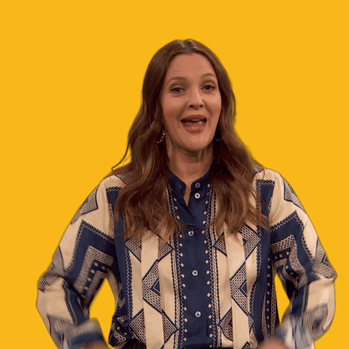
10) Usa-se HÍFEN para ligar encadeamentos vocabulares
Ponte Rio-Niterói
Eixo Rio-São Paulo
Relação professor-aluno
Distância Porto Alegre-Brasília

Slide 43
11) Usa-se HÍFEN para ligar o advérbio NÃO a um substantivo, quando ele funciona como verdadeiro prefixo
não-comparecimento
não-presença
não-pagamento

Slide 44
12)Em palavras com advérbios
BEM e MAL + VOGAL ou H, usa-se hífen.
bem-estar mal-estar
bem-aventurado mal-aventurado
bem-humorado mal-humorado

Slide 45

13) Para clareza gráfica, se no final da linha a partição de uma palavra ou combinação de palavras coincidir com o hífen, ele deve ser repetido na linha seguinte.
Aqui perto, numa cidade vizinha, conta-se que havia um prefeito.
A diretora recebeu em sua sala os ex-alunos.

Slide 46
MAIÚSCULAS
Nomes Próprios → Brasil, Pedro, Academia de Letras
Instituições → Instituto Nacional de Previdência Social
Festas, Festividades → Natal, Páscoa, Festa da Uva
Pontos Cardeais → o Norte (por o Norte do Brasil),
“empregados absolutamente” o Nordeste, o Ocidente.
Periódicos → Correio do Povo, Veja, Jornal do Brasil

Slide 47
Escrevem-se opcionalmente com iniciais maiúsculas
Logradouros Públicos
rua da Consolação ou Rua da Consolação
avenida Brasil ou Avenida Brasil
Templos, Edifícios
igreja da Penha ou Igreja da Penha
palácio da Polícia ou Palácio da Polícia
Reverência, Cargos, Funções Religiosas
senhor doutor Quincas ou Senhor Doutor Quincas
bacharel Mauro ou Bacharel Mauro
santo Onofre ou Santo Onofre
Disciplinas, Cursos, Domínio do Saber
língua portuguesa ou Língua Portuguesa
curso de letras ou Curso de Letras
física quântica ou Física Quântica

Slide 48
MINÚSCULAS
Nomes Comuns em Geral → casa, livro, edifício, guarda-chuva ...
Nomes das Estações do Ano, primavera, verão, fevereiro dos Meses e Dias da Semana → junho, domingo ...
Pontos Cardeais → norte, sul, leste, oeste

Slide 49
BIBLIOGRAFIA
HENRIQUES, Caudio Cezar. A nova ortografia: o que muda com o acordo ortográfico. Rio de Janeiro: Elsevier, 2009.
INSTITUTO ANTÔNIO HOUAISS. Escrevendo pela nova ortografia: como usar as regras do novo Acordo Ortográfico da língua portuguesa. São Paulo: Publifolha, 2008.
LEDUR, Paulo Flávio. Guia prático da nova ortografia: as mudanças do acordo ortográfico. Porto Alegre: Age, 2008.
SACCONI, Luiz Antonio. Nossa gramática completa Sacconi: teoria e prática. São Paulo: Nova Geração, 2008.
SILVA, Maurício (Org.). Ortografia da língua portuguesa: história, discurso e representações. São paulo: Contexto, 2009.
SÓ PORTUGUÊS. Reforma Ortográfica. Disponível em: http://www.soportugues.com.br/secoes/acordo_ortografico/acordo_ortografico5.php, acessado em abr. 2009.
ZANOTTO, Normélio. A nova ortografia explicada. Caxias do Sul: EDUCS, 2008.

Slide 50
OBRIGADO!

Slide 51
Referências Bibliográficas
CEREJA, William Roberto; MAGALHÃES, Thereza Anália Cochar. Linguagens. São Paulo: Saraiva, 2010, ed. 7, vol. 1, 2 e 3
CEGALLA, Domingos Pascoal. Novíssima gramática da língua portuguesa. São Paulo: Companhia Editora Nacional, 2007.
BECHARA, Evanildo. Moderna Gramática Portuguesa. Rio de Janeiro: Editora Nova Fronteira, 2009.
HENRIQUES, Caudio Cezar. A nova ortografia: o que muda com o acordo ortográfico. Rio de Janeiro: Elsevier, 2009.
INSTITUTO ANTÔNIO HOUAISS. Escrevendo pela nova ortografia: como usar as regras do novo Acordo Ortográfico da língua portuguesa. São Paulo: Publifolha, 2008.
LEDUR, Paulo Flávio. Guia prático da nova ortografia: as mudanças do acordo ortográfico. Porto Alegre: Age, 2008.

